Slide 1
PRAZNIČNE SNEŽNE REZINE
Projekt Zdrava šola, 2. b

Slide 2
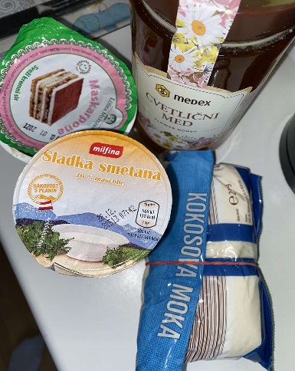
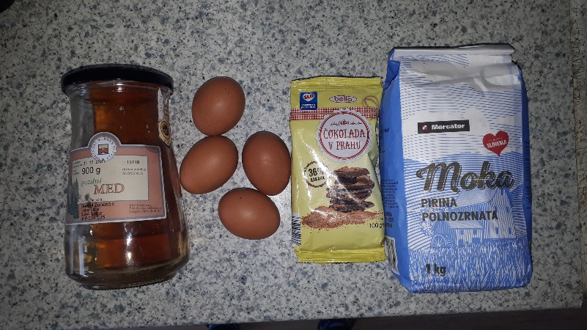
SESTAVINE
Biskvit:
4 jajca
4 žlice medu
5 žlic 100 % kakava
5 žlic pirine moke
Krema:
250 g maskarponeja
100 ml sladke smetane
2 žlici medu
1 velika žlica nastrganega kokosa

Slide 3
PRIPRAVA - biskvit
Beljake stepemo v sneg.
K rumenjakom dodamo med in stepamo do kremaste strukture.
Dodamo kakav in moko ter rahlo premešamo.
Počasi dodamo sneg in premešamo (kar z žlico/lopatko).
Na pekač, obložen s peki papirjem, razmažemo maso.
Pečemo 6 minut pri 180 °C.

Slide 4
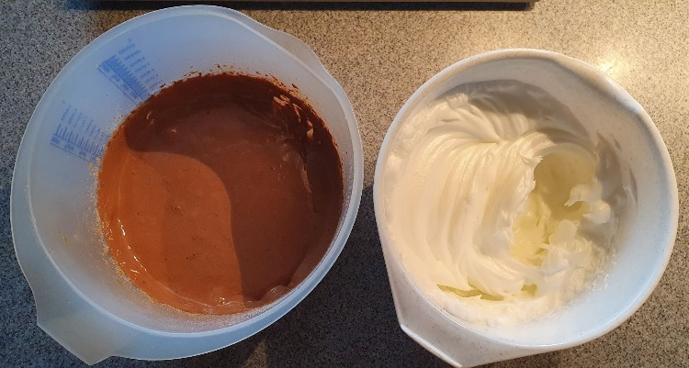
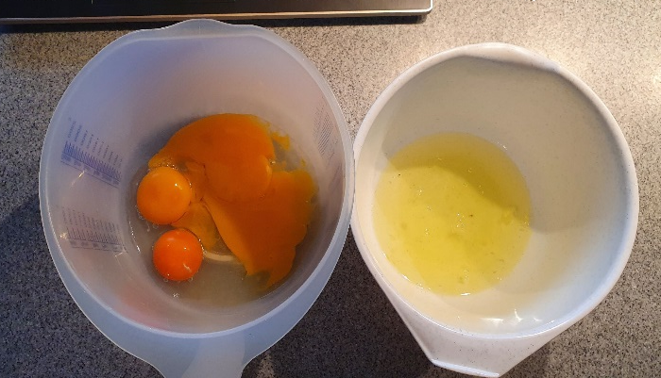
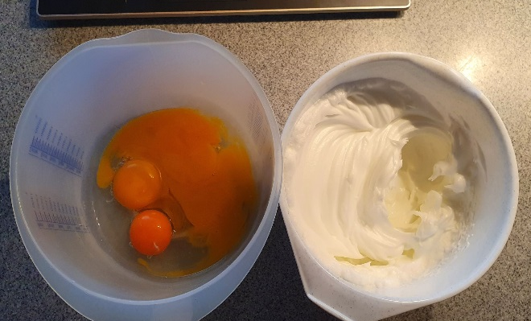
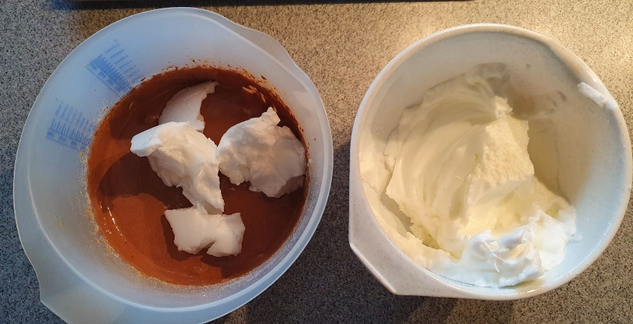
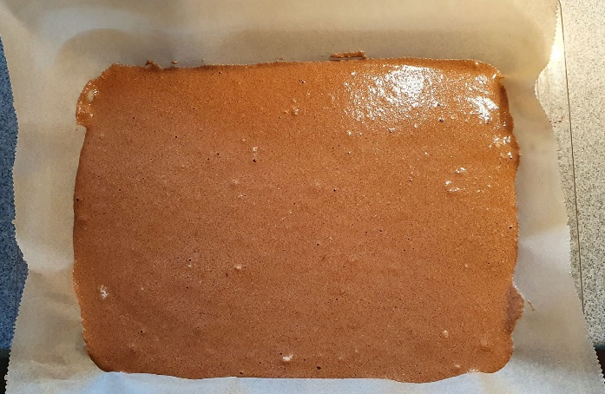

Slide 5
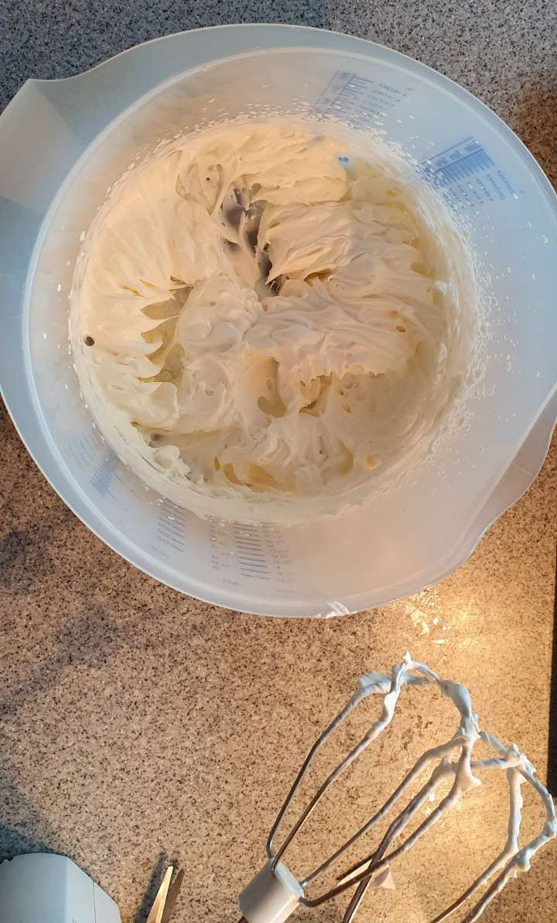
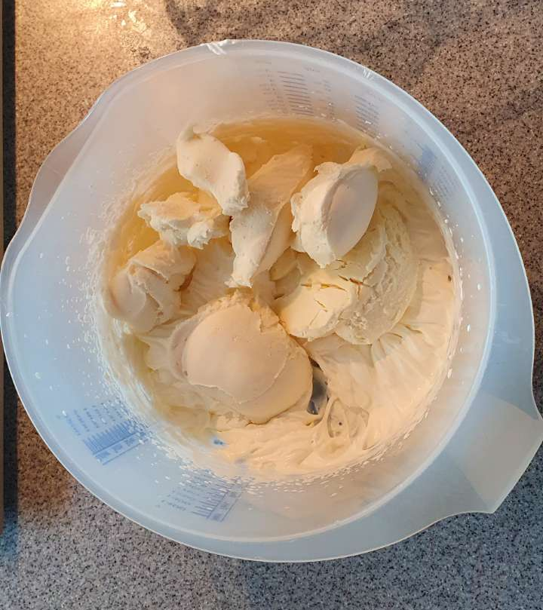
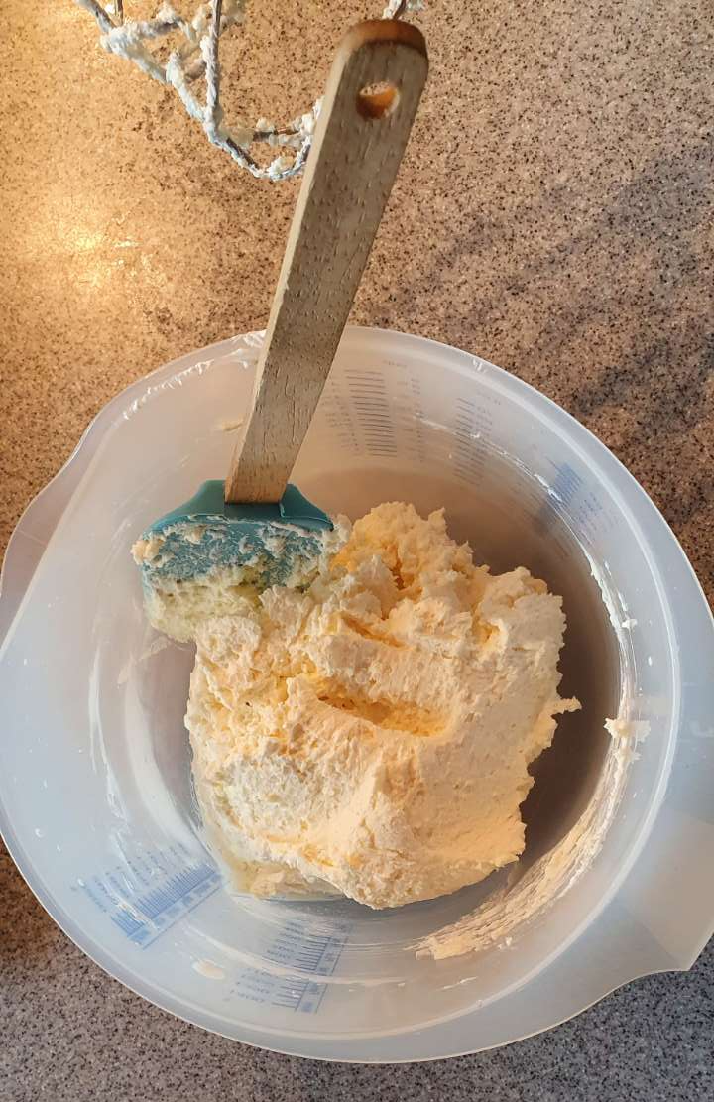
PRIPRAVA - krema
Smetano stepemo in jo zmešamo s sirom maskarpone.
Dodamo še med in kokos ter premešamo z mešalnikom na nizki hitrosti.

Slide 6
PRIPRAVA - celota
Biskvit ohladimo in razrežemo na pol.
Na eno polovico razmažemo vso kremo in prekrijemo z drugim delom biskvita.
Nekaj časa pustimo v hladilniku in postrežemo.

Slide 7
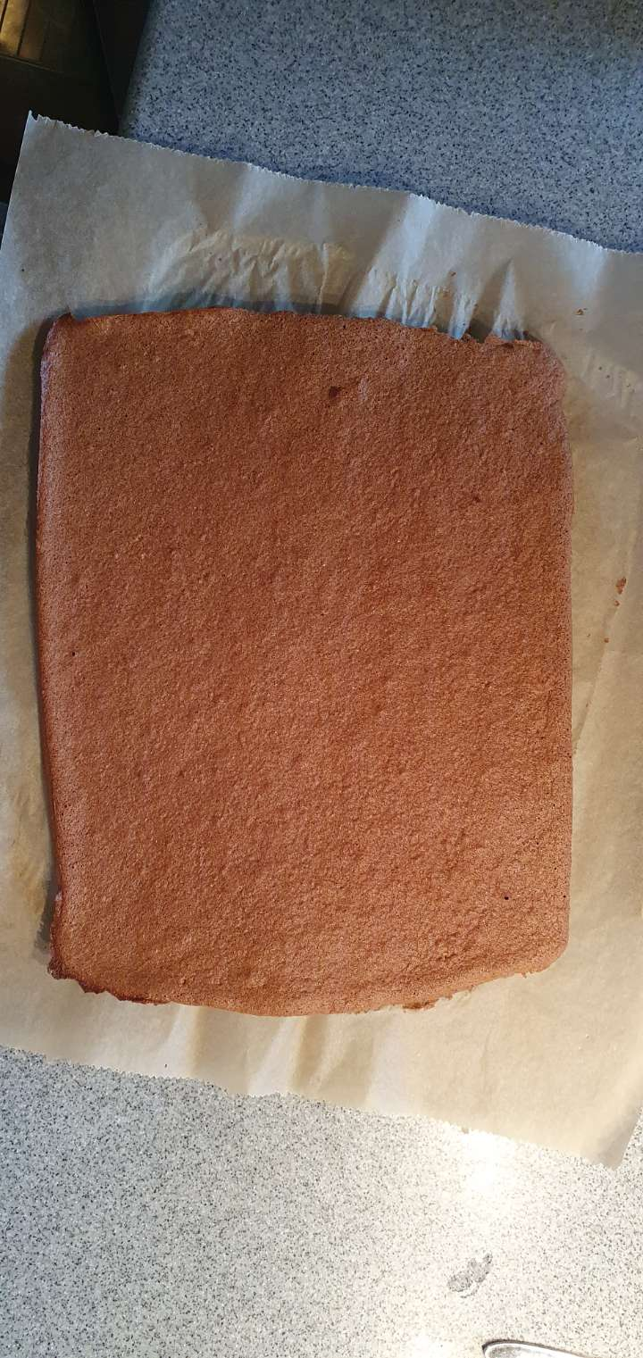
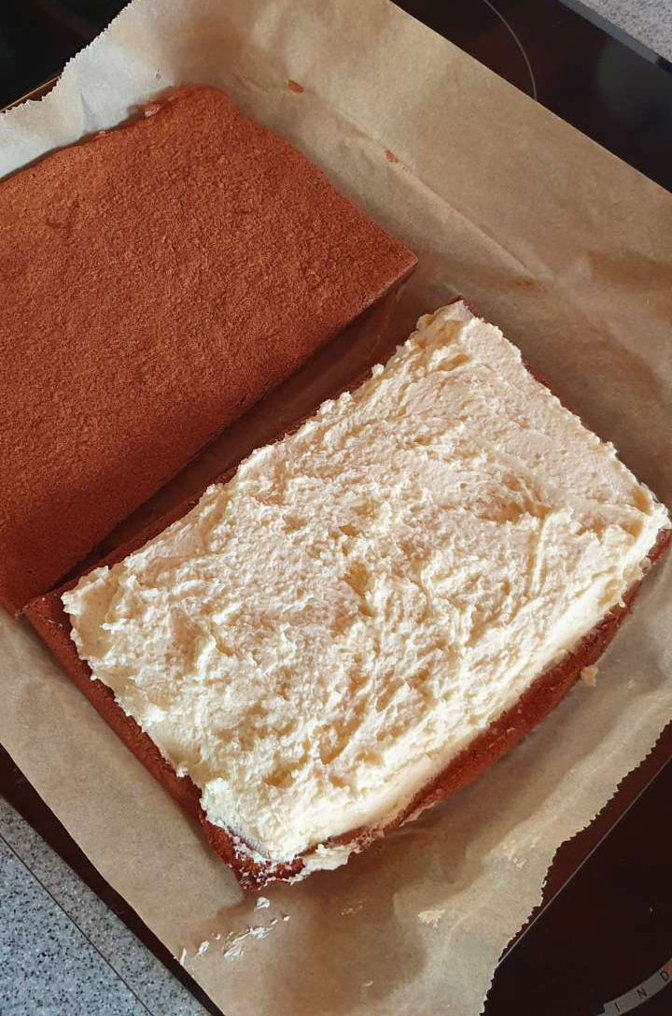
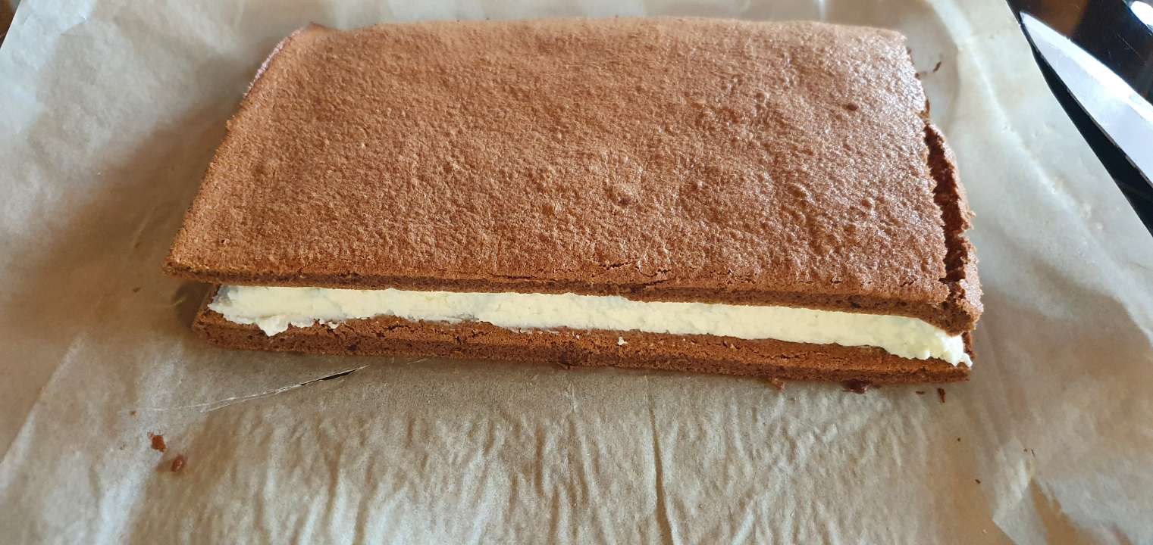
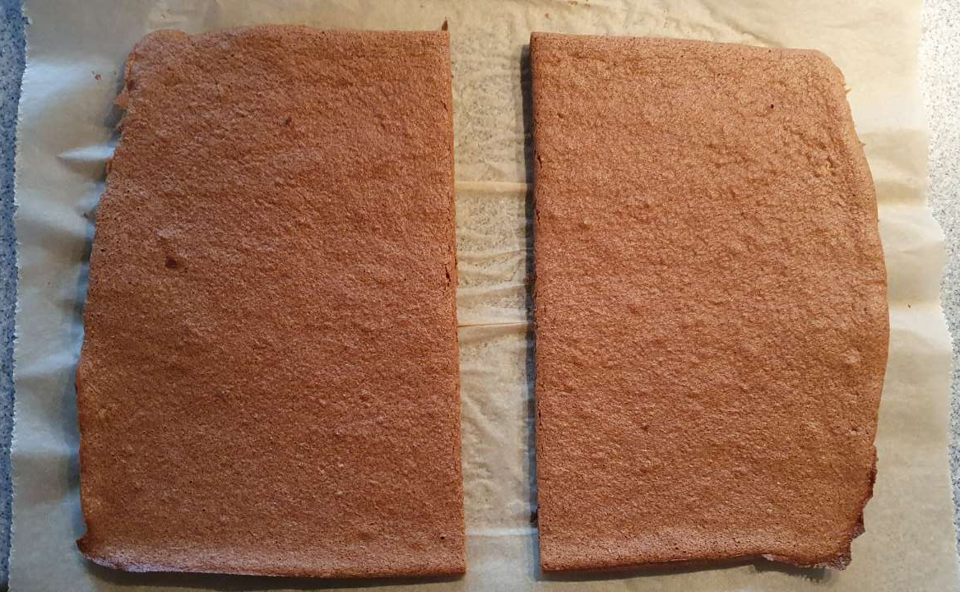
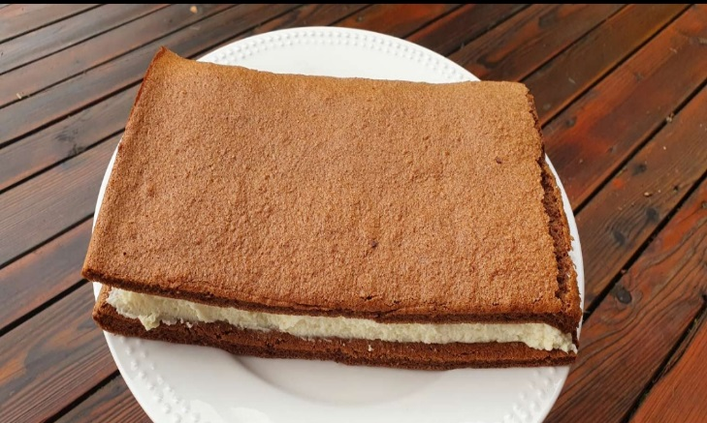

Slide 8
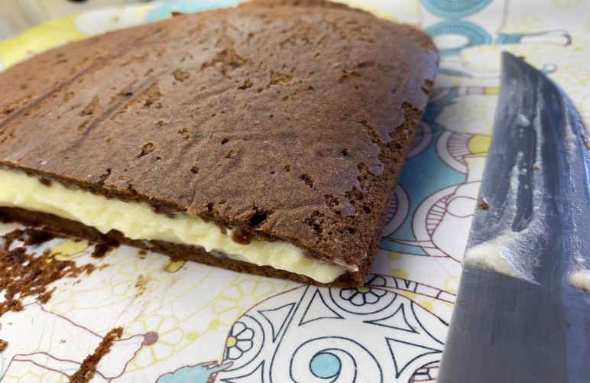
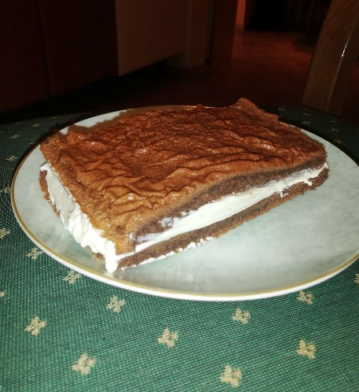
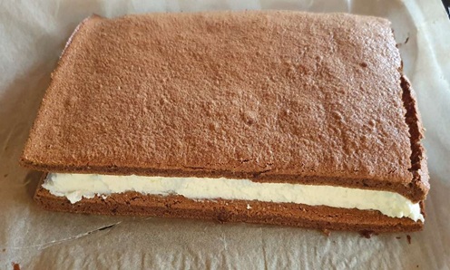
Vsi smo se zelo potrudili!

Slide 9
ŽELIMO VAM USPEŠNO, ZDRAVO IN „SLADKO“ LETO 2021!

